Slide 1
Smart Room
Guillermo Beltrán
José Franco
Julio Collado

Slide 2

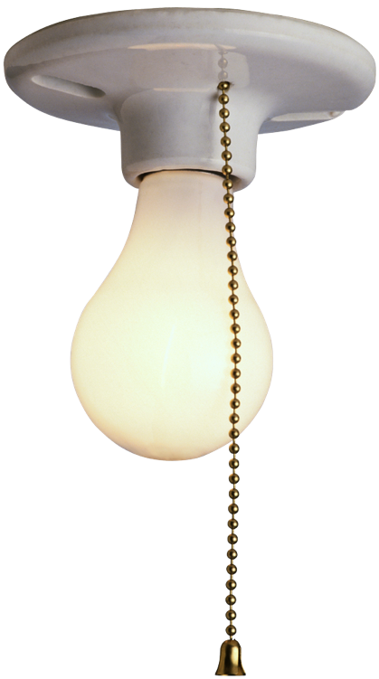
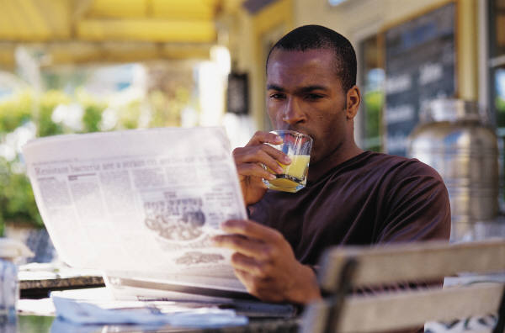
Objetivo
Simulación 3D
Salón Inteligente
Ambiente ideal

Slide 3
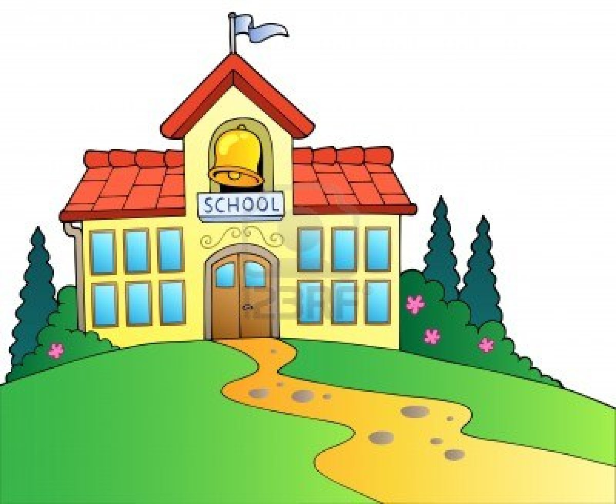

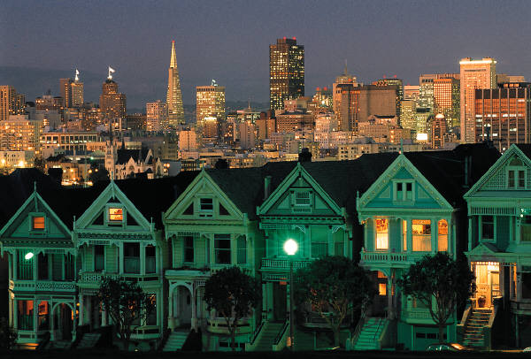
Clientes
Escuelas
Universidades
Cualquier tipo de empresa
con infraestructura de tipo
salón o salas de juntas

Slide 4
Alcance
El usuario puede:
Ver información relevante de la simulación
Seleccionar varias vistas del salón
El usuario podrá interactuar con elementos como la luz y ventanas
Proveer simulación realista con sensores disponibles en el mercado
Variaciones ajustadas a la ciudad de Cuernavaca
La posición geográfica del salón no puede cambiar
La falla de un sensor o actuador no están contemplados

Slide 5
Formulación
Lógica difusa: Método de Mamdani
# Personas
AC
Temperatura Sensor
Hay clase
Luz Exterior
Luz Interior
Hora del día
Temperatura Sensor
Puertas y Ventanas
AC_ON/OFF

Slide 6



Herramientas
FuzzyNet Library

Slide 7
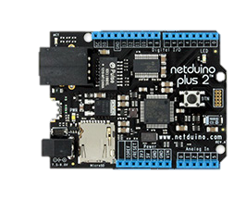
Sensores
Netduino Plus 2
LM 35 Sensor de Temperatura de Precisión
Calibrado en Celsius
-55ºC a 150ºC
DHT11 Sensor de Temperatura
Humedad y temperatura
20% y 90% humedad
0ºC a 50ºC
JY MCU Bluetooth Wireless Serial Port Module

Slide 8
Resultados y trabajo a futuro
Implementación en ambiente real
Usar la misma idea para otro tipo de infraestructuras
Probar con más sensores

Slide 9
Referencias de Imágenes
Logo ITESM: http://sitios.itesm.mx/identidad/img/TECdeMty_logo_2.gif
Logo JavaScript: http://upload.wikimedia.org/wikipedia/commons/6/6a/JavaScript-logo.png
Icono MVS: http://neowelder.com/imgs/vs2012.png
DotNet: http://darkchicles.files.wordpress.com/2008/10/image-thumb31.png
LM35: http://www.mikroe.com/img/development-tools/pic24-dspic33/easypic-fusion-v7/images/optional/lm35.png

